Slide 1

第10章-模块及常用的第三方模块
讲师：Python娟子姐
马驰率风,羊致清和

Slide 2
本章目标
掌握自定义模块的创建
掌握模块的导入
了解Python中包的定义
掌握Python中常用的内置模块
了解Python中常用的第三方模块
马驰率风,羊致清和

Slide 3
模块的简介
在Python中一个后缀名为.py的Python文件就是一个模块
模块中可以定义函数、类等
模块也可以避免函数、类、变量等名称相冲突的问题。
模块不仅提高了代码的可维护性，同时还提高了代码的可重用性。
在给模块命名的时候要求全部使用小写字母，多个单词之间使用下划线进行分隔。
如果自定义模块名称与系统内置模块名称相同，那么在导入时会优先导入自定义的模块。
模块
马驰率风,羊致清和

Slide 4
自定义模块
系统内置模块：由开发人员编写好的模块，在安装Python解释器时一同安装成计算机
模块
自定义模块：一个以.py结尾的文件就是一个模块，新建Python文件，实际上就是在新建模块
自定义模块的作用：
一是规范代码，将功能相同的函数、类等封装到一个模块中，让代码更易于阅读，
另外一个目的与系统内置模块相同，即可以被其它模块调用，提高开发的效率。
马驰率风,羊致清和

Slide 5
模块的导入
模块编写完成就可以被其它模块进行调用并使用被调用模块中的功能
import导入方式的语法结构：
import 模块名称 [as 别名]
from…import导入方式的语法结构：
from 模块名称 import 变量/函数/类/*
马驰率风,羊致清和

Slide 6
Python中的包
包
含有__init__.py文件的文件夹（目录）
可以避免模块名称相冲突的问题
主程序运行
if __name__ == ‘__main__’：
pass
马驰率风,羊致清和

Slide 7
Python中常用的内置模块
在安装Python解释器时与解释器一起安装进来的模块被称为系统内置模块，也被称为标准模块或标准库
标准库名称 | 功能描述
os模块 | 与操作系统和文件相关操作有关的模块
re模块 | 用于在Python的字符串中执行正则表达式的模块
random模块 | 用于产生随机数的模块
json模块 | 用于对高维数据进行编码和解码的模块
time模块 | 与时间相关的模块
datetime模块 | 与日期时间相关的模块，可以方便的显示日期并对日期进行运算
马驰率风,羊致清和

Slide 8
random模块
random模块是Python中用于产生随机数的标准库
函数名称 | 功能描述
seed(x) | 初始化给定的随机数种子，默认为当前系统时间
random() | 产生一个[0.0,1.0)之间的随机小数
randint(a,b) | 生成一个[a,b]之间的整数
randrange(m,n,k) | 生成一个[m,n)之间步长为k的随机整数
uniform(a,b) | 生成一个[a,b]之间的随机小数
choice(seq) | 从序列中随机选择一个元素
shuffle(seq) | 将序列seq中元素随机排列，返回打乱后的序列
马驰率风,羊致清和

Slide 9
time模块
time模块是Python中提供的用于处理时间的标准库，可以用来进行时间处理、时间格式化和计时等
函数名称 | 功能描述
time() | 获取当前时间戳
localtime(sec) | 获取指定时间戳对应的本地时间的struct_time对象
ctime() | 获取当前时间戳对应的易读字符串
strftime() | 格式化时间，结果为字符串
strptime() | 提取字符串的时间，结果为struct_time对象
sleep(sec) | 休眠sec秒
马驰率风,羊致清和

Slide 10
time模块
格式化字符串 | 日期/时间 | 取值范围
%Y | 年份 | 0001~9999
%m | 月份 | 01~12
%B | 月名 | January~December
%d | 日期 | 01~31
%A | 星期 | Monday~Sunday
%H | 小时(24h制) | 00~23
%I | 小时(12h制) | 01~12
%M | 分钟 | 00~59
%S | 秒 | 00~59
马驰率风,羊致清和

Slide 11
datetime模块
datetime模块可以更方便的显示日期并对日期进行运算。
类名 | 功能描述
datetime.datetime | 表示日期时间的类
datetime.timedelta | 表示时间间隔的类
datetime.date | 表示日期的类
datetime.time | 表示时间的类
datetime.tzinfo | 时区相关的类
马驰率风,羊致清和

Slide 12
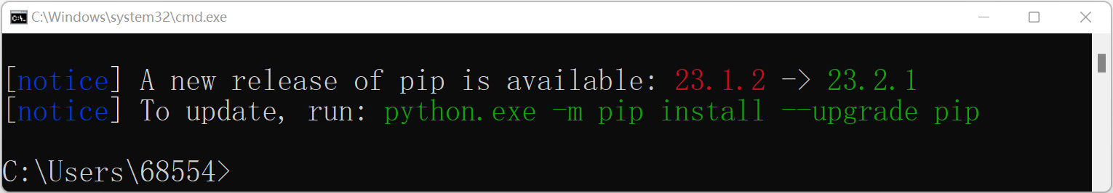
第三方模块的安装与卸载
第三方模块由全球Python爱好者、程序员、各行各业的专家进行开发并进行维护。
安装第三方模块的语法：
pip install 模块名称
pip install 模块名 -i http://pypi.douban.com/simple --trusted-host pypi.douban.com
卸载第三方模块的语法结构：
pip uninstall 模块名称
升级pip命令的语句结构：
python –m pip install --upgrade pip
马驰率风,羊致清和

Slide 13
常用的第三方模块
被称为requests库，是用于处理HTTP（Hypertext Transfer Protocol超文本传输协议）请求的第三方库，该库在爬虫程序中应用非常广泛。
使用requests库中的get()函数可以打开一个网络请求，并获取一个Response响应对象。响应结果中的字符串数据可以通过响应对象的text属性获取，响应结果中除了有字符串数据也有二进制数据，响应结果中的二进制数据可以通过响应对象的content属性获取
requests
马驰率风,羊致清和

Slide 14
常用的第三方模块
openpyxl模块是用于处理Microsoft Excel文件的第三方库
可以对Excel文件中的数据进行写入和读取
openpyxl
函数/属性名称 | 功能描述
load_workbook(filename) | 打开已存在的表格,结果为工作簿对象
workbook.sheetnames | 工作簿对象的sheetnames属性，用于获取所有工作表的名称，结果为列表类型
sheet.append(lst) | 向工作表中添加一行数据，新数据接在工作表已有数据的后面
workbook.save(excelname) | 保存工作簿
Workbook() | 创建新的工作簿对象
马驰率风,羊致清和

Slide 15
常用的第三方模块
pdfplumber
pdfplumber可用于从PDF文件中读取内容
是Python数据分析方向和其它库的依赖库，用于处理数组、矩阵等数据
Numpy
Pandas是基于Numpy模块扩展的一个非常重要的数据分析模块，使用Pandas读取Excel数据更加的方便
Matplotlib是用于数据可视化的模块，使用Matplotlib.pyplot可以非常方便的绘制饼图、柱形图、折线图等。
Pandas
与
Matplotlib
马驰率风,羊致清和

Slide 16
常用的第三方模块
PyEcharts是由百度开源的数据可视化库，它对流行图的支持度比较高，它给用户提供了30多种图形,如柱形渐变图、K线周期图等
中文帮助文档：https://pyecharts.org/#/zh-cn/
PyEcharts
PyEcharts的使用可以分四个步骤实现：
导入pyecharts包
找到相应图形模板
准备相应数据
对图表进行个性化修饰
马驰率风,羊致清和

Slide 17
常用的第三方模块
是用于图像处理的第三方库，它支持图像存储、处理和显示等操作
安装：pip install pillow
PIL
jieba是Python中用于对中文进行分词的模块，它可以将一段中文文本分隔成中文词组的序列
jieba
马驰率风,羊致清和

Slide 18
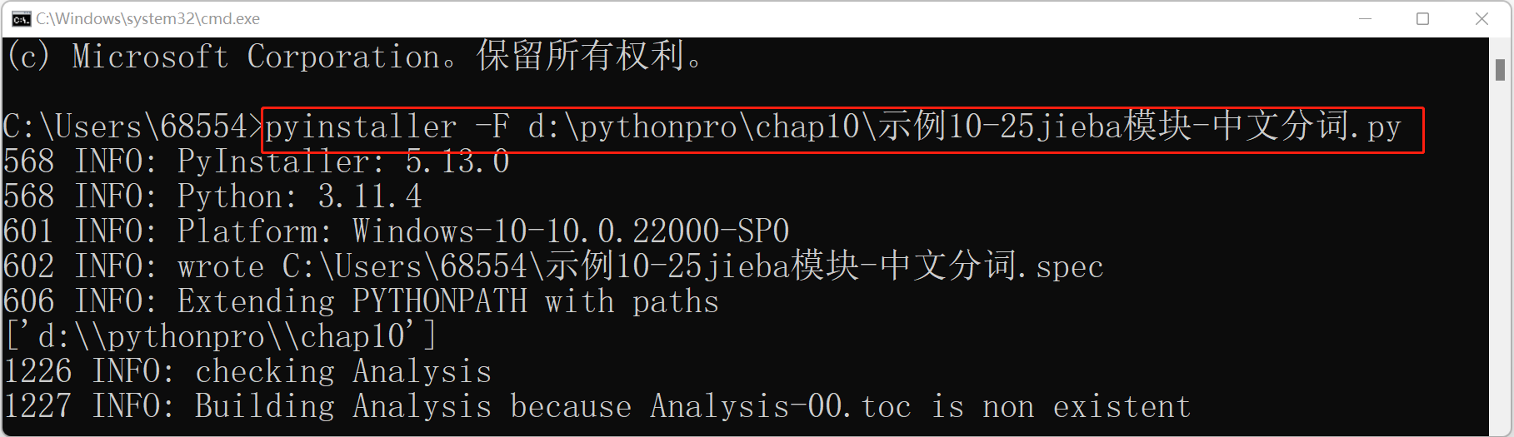
常用的第三方模块
第三方库Pyinstaller可以在Windows操作系统中将Python源文件打包成.exe的可执行文件。还可以在Linux和Mac OS操作系统中对源文件进行打包操作。
PyInstaller
打包的语法结构为：
pyinstaller –F 源文件文件名
注意事项：
在进行文件打包时，需要打包的文件尽量不要有中文，而且需要打包的文件路径也尽量不要有中文，路径中包含中文有可能会导致打包失败。
马驰率风,羊致清和

Slide 19
本章总结
在Python中一个.py的文件就是一个模块
模块的作用
方便其他程序和脚本导入并使用
避免函数名和变量名冲突的问题
模块命名的规则和规范
全部小写字母，多个单词之间使用下划线进行分隔
注意事项：不要与Python自带的模块名称相同
模块的分类
系统内置模块
自定义模块
第三方模块
马驰率风,羊致清和

Slide 20
本章总结
模块导入的两种方式
import modulename [as 别名]
from modulename import 变量/函数/类/*
主程序运行
以主程序运行，在该模块被导入到其它模块时，该__main__中的代码将不会被执行
包是一个分层的目录结构，相当于文件夹，将一组功能相近的模块组织在同一个包下
包的作用
起到代码规范的作用
避免模块名称相冲突的情况
马驰率风,羊致清和

Slide 21
本章总结
包与目录（文件夹的区别）
包里会自带一个__init__.py的文件,在__init__.py文件中的代码，在导入包时会自动执行
目录是普通的文件夹
包的导入方式
import 完整的包名.模块名
from 完整的包名 import 模块名称
from 完整的包名. 模块名称 import 变量/函数/类等
常用的内置模块
os模块、re模块、random模块、json模块、time、datetime模块等
马驰率风,羊致清和

Slide 22
本章总结
第三方模块的安装
pip install 模块名称
第三方模块的卸载
pip uninstall 模块名称
pip命令的升级
python -m pip install –upgrade pip
常用的第三方模块
requests模块、openpyxl模块、pdfplumber模块、Numpy模块、Pandas模块、Matplotlib模块、PyEcharts库、PIL库、jieba库、Pyinstaller模块等
马驰率风,羊致清和

Slide 23
本章总结
第三方模块的安装
pip install 模块名称
第三方模块的卸载
pip uninstall 模块名称
pip命令的升级
python -m pip install –upgrade pip
常用的第三方模块
requests模块、openpyxl模块、pdfplumber模块、Numpy模块、Pandas模块、Matplotlib模块、PyEcharts库、PIL库、jieba库、Pyinstaller模块等
马驰率风,羊致清和

Slide 24
章节习题
1） | 关于自定义模块说法正确的是: （ ）
 | A．自定义模块可随意命名
 | B．模块文件的扩展名可有可无
 | C．如果自定义模块名称与标准模块名称相同，将无法创建此模块
 | D．模块中能定义函数、类和变量，也可以包含可执行代码
D
马驰率风,羊致清和

Slide 25
章节习题
2） | 在调用导入模块中的函数时，需要在函数名前添加是: （ ）
 | A．类名
 | B．包名
 | C．模块名
 | D．实例名
C
马驰率风,羊致清和

Slide 26
章节习题
3） | 下列关于__init__.py文件说法正确的是 : （ ）
 | A．在导入包时，__init__.py文件会自动执行
 | B．__init__文件中不能定义类
 | C．__init__文件中不可以编写代码
 | D．以上都错
A
马驰率风,羊致清和

Slide 27
章节习题
4） | 如果待导入的变量与当前命名空间内的变量重名，则 :（ ）
 | A．需要使用from...import语句导入包名
 | B．需要使用import语句导入
 | C．必须修改其中一个变量的名称
 | D．不可以导入该变量所在模块
B
马驰率风,羊致清和

Slide 28
章节习题
5） | 以下模块是用于数据分析的第三方模块是:（ ）
 | A．wxPython
 | B．random
 | C．Numpy
 | D．pygame
C
马驰率风,羊致清和

Slide 29
章节习题
6） | 下面哪个命令是用于安装第三方模块的 :（ ）
 | A．pip命令
 | B．pop命令
 | C．install命令
 | D．help命令
A
马驰率风,羊致清和

Slide 30
章节习题
7） | random库中，random()函数的作用是 :（ ）
 | A．生成[1,100]之间的随机数
 | B．生成[0.0,1.00]之间的随机数
 | C．将列表中的元素打乱顺序重新排列
 | D．生成[0.0,1.0)之间的随机数
D
马驰率风,羊致清和

Slide 31
章节习题
8） | jieba库中的函数lcut()返回值的类型是:（ ）
 | A．列表
 | B．迭代器
 | C．字符串
 | D．元组
A
马驰率风,羊致清和

Slide 32
章节习题
9） | 使用PyInstaller打包程序时，想要在dist文件夹中只生成一个单独的.exe文件，所需参数是 :（ ）
 | A．-version
 | B．-clean
 | C．-onedir
 | D．-F
D
马驰率风,羊致清和

Slide 33
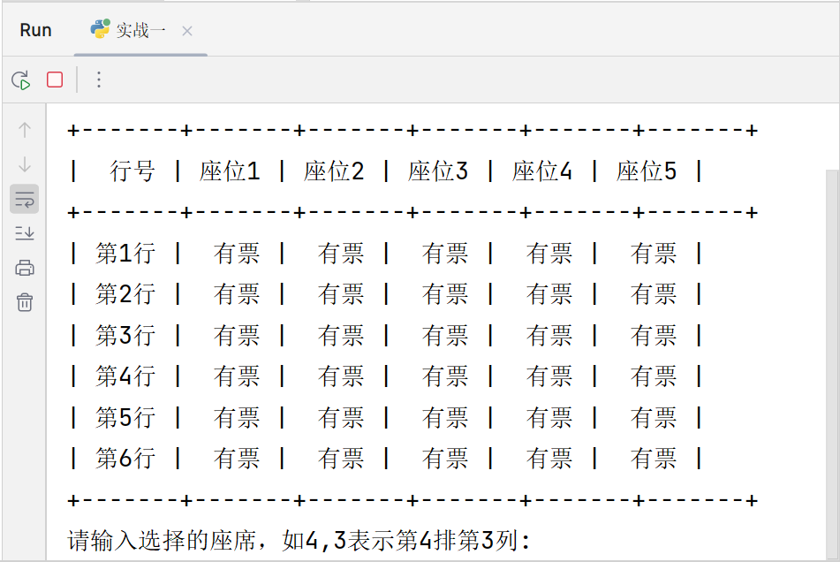
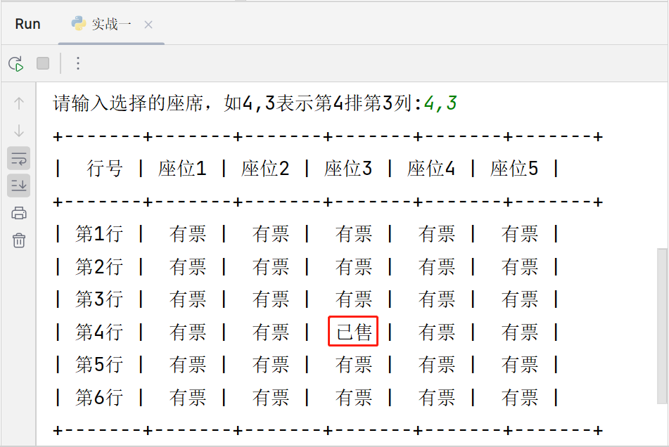
章节习题
实战一：模拟高铁售票系统
需求：假设高铁一节车厢的座位数有6行，每行5列，每个座位初始显示“有票”，用户输入座位位置（如，4，3）后，按回车，则该座位显示为“已售”，使用到第三方模块prettytable
运行效果
马驰率风,羊致清和

Slide 34
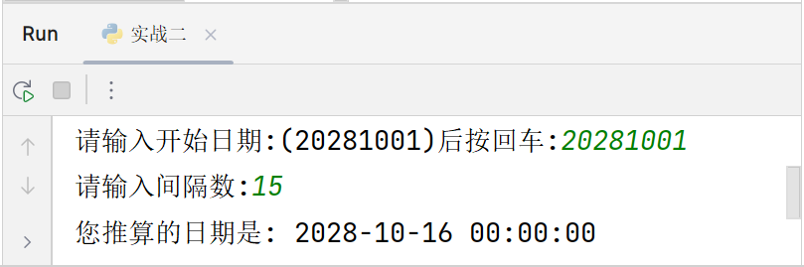
章节习题
实战二：推算几天后的日期
需求：编写一个程序，输入开始日期和间隔天数，可以推算出结束日期，使用内置的datetime模块
运行效果
马驰率风,羊致清和

Slide 35
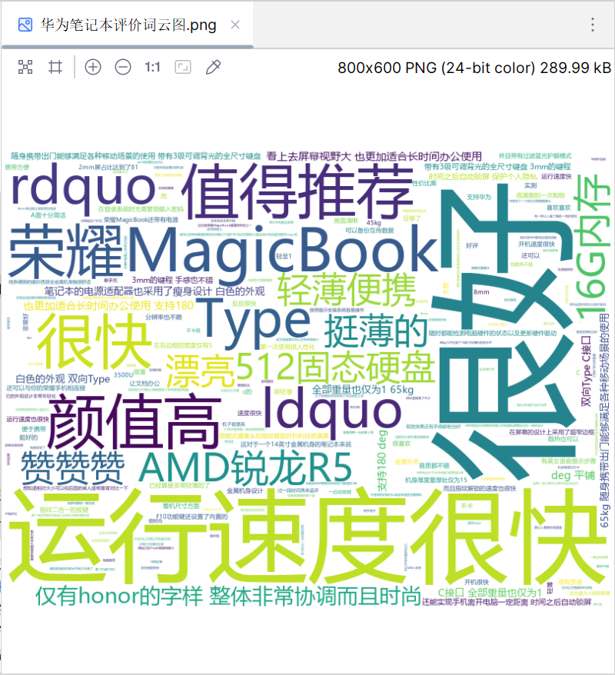
章节习题
实战三：词云图
需求：使用Python第三方库jieba与wordcloud实现对华为笔记本评论的词云图
运行效果
马驰率风,羊致清和

Slide 36
风里雨里娟子姐都在这里等你
马驰率风,羊致清和

